Slide 1
Lesson 9
製作內容4 [樂透遊戲]
Horazon
App Inventor課程

Slide 2
大樂透開獎規則
開獎時，會從1-49抽出6個不重複號碼
  這邊忽略特別號
我們學過抽取1顆號碼的 隨機數
我們學過迴圈，可以讓我抽取6個號碼

Slide 3
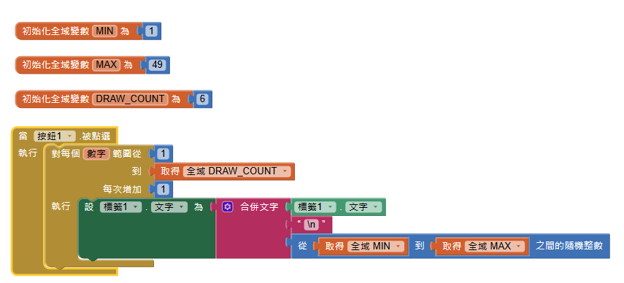
抽取6個號碼
發生了一些問題…我們會抽取相同的號碼

Slide 4
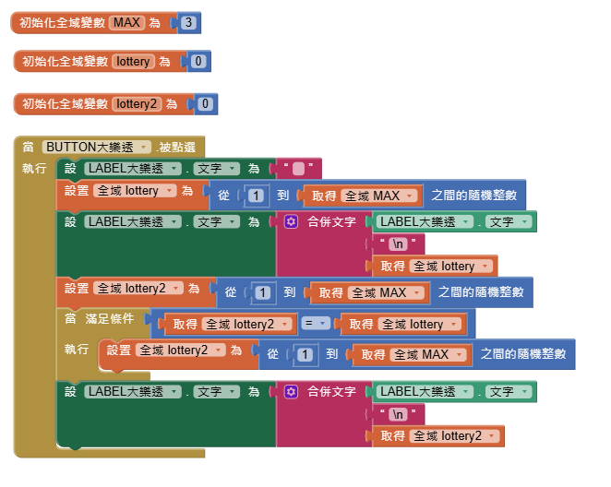
抽取2個不重複號碼
成功了，但要設置6個號碼太麻煩了

Slide 5
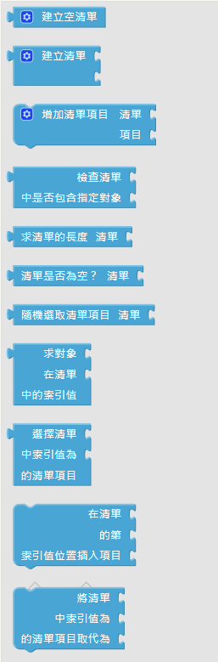
清單
清單是一種變數型態
它可以儲存多個物件，並且可利用迴圈來使用

Slide 6
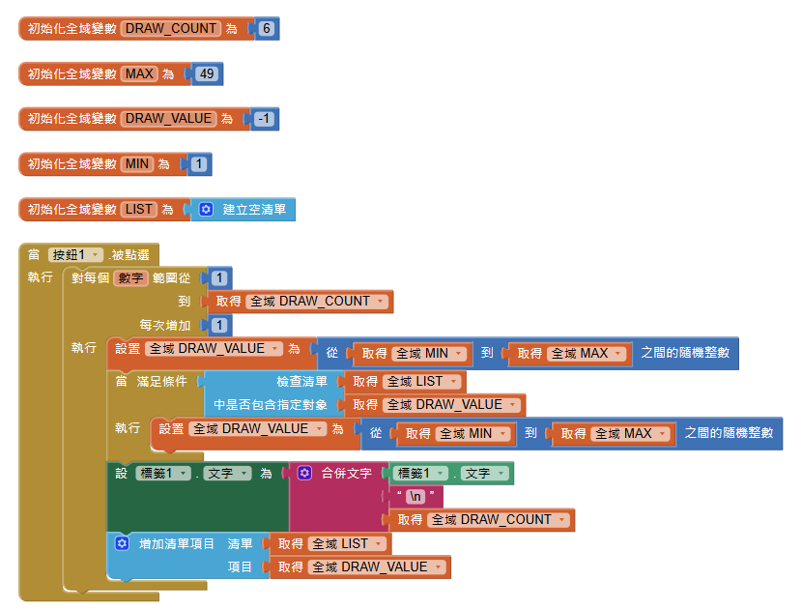
重新修改樂透

Slide 7
作業內容
製作2個畫面
畫面1：允許使用者輸入想抽的樂透號碼6個
  可以使用按鈕[電腦選號]，快速產生六個值
  玩家可以修改值
  按鈕[確認中獎]，可切換至第2畫面，展示中幾星
畫面2：
  顯示使用者輸入的樂透數值6個
  顯示實際樂透數值6個
  顯示中了幾顆星

